Slide 1
“IMPACTO DE UN PROGRAMA ESTRUCTURADO DE ENTRENAMIENTO
FÍSICO TRAS UNA TROMBOEMBOLIA PULMONAR”
B. Brown-Arreola ¹ , A. Ortega-Moral¹ , V. Sánchez-López¹ , P. Cejudo-Ramos¹, Otero-Candelera^{1.}
¹Neumología, Unidad Medico-Quirúrgica de Enfermedades Respiratorias (UMQER), Hospital Universitario Virgen del Rocío. Sevilla

Slide 2



INTRODUCCIÓN
La tromboembolia pulmonar, es una condición potencialmente mortal que representa la tercera causa dentro de los síndromes cardiovasculares.
Sus secuelas funcionales e impacto en la calidad de vida, siguen siendo un desafío.
En contraste con otras enfermedades respiratorias, la eficacia, seguridad e impacto en la calidad de vida de la rehabilitación pulmonar en pacientes con TEP, no están completamente establecidos.

Slide 3
OBJETIVO
Evaluar el impacto funcional y de calidad de vida de un programa estructurado de rehabilitación pulmonar, en pacientes que han sufrido una tromboembolia pulmonar.

Slide 4
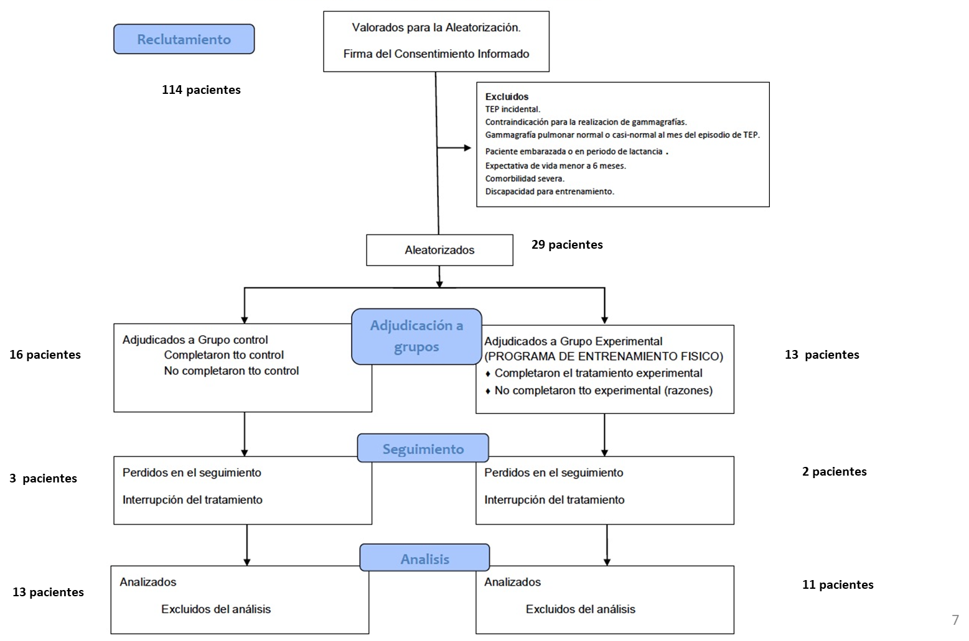
EC aleatorizado abierto
TEP
SUPERVISADO 8 SEMANAS
Prueba de esfuerzo cardiopulmonar
Cuestionarios de calidad de vida: EuroQol, Pemb-Qol
PRE Y POST INTERVENCIÓN.

Slide 5
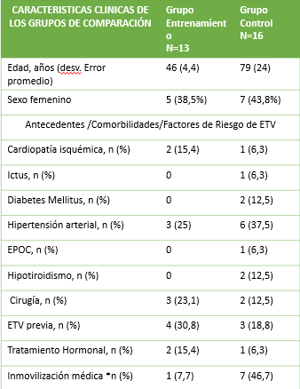
RESULTADOS

Slide 6
RESULTADOS
PRUEBA DE ESFUERZO CARDIORESPIRATORIA | Grupo Entrenamiento N=11 | Grupo Control N=13 | Valor p
Trabajo mediana (RIQ)
CARGA MAXIMA (valor absoluto) | 127 (39) | 92 (42) | ,018
Variables Aeróbicas mediana (RIQ)
VO2 MAXIMO (Consumo deO2) ml/Kg/min | 1794 (779) | 1546 (659) | ,082
VO2 AT (% del máximo teórico) | 42 (12) | 53 (29) | ,072

Slide 7
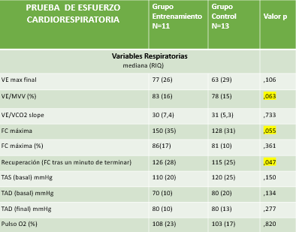
RESULTADOS

Slide 8
RESULTADOS
Cambios en la CALIDAD DE VIDA tras periodo de estudio | Grupo Entrenamiento N= 11 | Grupo Control N= 13 | Valor p
PembQoL ,mediana (RIQ)
Limitación actividad de la vida diaria | 1,23 (,23) | 1,77 (,92) | 0,002
Frecuencia de las molestias | 1,62 (,63) | 2 (1,81) | 0,207
Intensidad de las molestias | 5 (1) | 4,25 (1,88) | 0,316
Limitación en la vida social | 4,2 (,80) | 4,2 (,80) | 0,063
Molestias emocionales | 1,8 (1,40) | 2,65 (2,05) | 0,345
Problemas laborales | 1,25 (0,75) | 2 (,38) | 0,005

Slide 9
RESULTADOS
Cambios en la CALIDAD DE VIDA tras periodo de estudio | Grupo Entrenamiento N= 11 | Grupo Control N= 13 | Grupo Control N= 13 | Valor p
EQ5D
Sin problemas en las Actividades de la vida diaria, n (%) | 10 (91) | 7 (54) |  | ,078
Sin problemas de Ansiedad n (%) | 8 (73) | 8 (61,5) |  | ,679
Sin problemas en la Movilidad n (%) | 10 (91) | 6 (46,2) |  | ,033
Sin problemas en la percepción del Dolor n (%) | 6 (54,5) | 6 (46) |  | ,682
Estado de salud percibido (mediana, RIQ) | 90 (15) | 65 (25) |  | ,005

Slide 10
CONCLUSIONES
La rehabilitación pulmonar demuestra un impacto positivo en la capacidad física y eficiencia cardiovascular de los pacientes tras un TEP.
Se experimentó una mejoría significativa en diversos aspectos de la calidad de vida, con repercusión positiva en la reintegración social y funcional tras un TEP.

Slide 11
^{GRACIAS}

